Slide 1
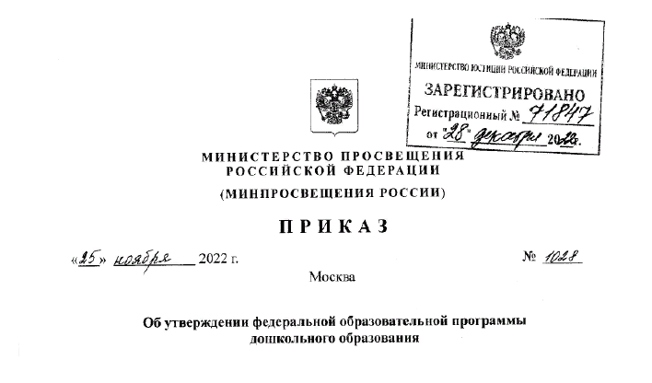
Федеральная образовательная программа дошкольного образования
Подготовил: методист
Пономарева А.А.

Slide 2
Нормативные документы
Федеральная программа разработана в соответствии с нормативными документами:
ФЗ «Об образовании в РФ» от 29.12.2012 г. №273-ФЗ (зарегистрировано Минюстом РФ от 02.11.2022 г., регистрационный №70809) в ред. от 29.12.2022 г.
Порядок разработки и утверждения федеральных основных общеобразовательных программ, утвержденный приказом Министерства просвещения РФ от 30.09.2022 г.№874 (зарегистрировано Минюстом РФ от 02.11.2022 г. регистрационный номер №70809)
Федеральный государственный образовательный стандарт дошкольного образования, утвержденным приказом Министерства образования и науки РФ от 17.10.2013 г. №1155 (зарегистрировано Минюстом РФ 14.11.2013 г., регистрационный №30384) (в ред. от 21.01.2019 г.)
СанПиН 1.2.3685-21 «Гигиенические нормативы и требования к обеспечению безопасности и (или) безвредности для человека факторов среды обитания», утвержденных Постановлением Главного санитарного врача РФ от 28.01.2021 г. №2, действующих до 01.03.2027 г.)
СанПиН 2.4.3648-20 «Санитарно-эпидемиологические требования к организации воспитания и обучения, отдыха и оздоровления детей и молодёжи», утверждённый Постановлением Главного государственного санитарного врача РФ от 28.09.2020 №28
СанПиН 2.3/2.4.3590-20 «Санитарно-эпидемиологические требования к организации общественного питания населения», утверждённый Постановлением Главного государственного санитарного врача РФ от 27.10.2020 №32

Slide 3
Организация самостоятельно разрабатывает и утверждает Программу на основе ФГОС ДО и Федеральной программы. Обязательна к исполнению
Обязательная (инвариантная) должна соответствовать фед.программе и оформляться в виде ссылки на нее
Вариативная часть формируемая участниками образовательных отношений, может быть ориентирована на специфику национальных, социокультурных и иных условий, в том числе региональных, выбор парциальных образовательных программ и форм организации работы с детьми

Slide 4
Структура ФОП
Общие положения п.1-12 | Раскрывают назначение ФОП, статус и особенности ФОП, содержание разделов
Целевой раздел п.13-16 | Содержательный раздел п.17-29 | Организационный раздел п.30-36
Цели, задачи, принципы Планируемые результаты Подходы к педагогической диагностике достижения планируемых результатов | Задачи и содержание образовательной деятельности в разрезе образовательных областей для всех возрастных групп Направление и задачи коррекционно-развивающей работы Федеральная рабочая программа воспитания Иные материалы | Описание условий (психолого-педагогические, кадровые, материально-технические) Примерный режим и распорядок дня Примерные перечни произведений разных видов искусства Федеральный календарный план воспитательной работы

Slide 5
Планируемые результаты и диагностика
Возрастные характеристики возможных достижений ребенка дошкольного возраста на разных возрастных этапах и к завершению дошкольного образования
В разрабатываемой программе должны быть не ниже указанных в ФОП
Различия не должны быть константивны и означать трудности ребенка в освоении образовательной программы ДОО
Индивидуальный подход к проведению диагностики
Диагностика направлена не на непосредственную оценку целевых ориентиров и их формального сравнения с реальными достижениями детей, а на анализ эффективности педагогических действий и осуществления дальнейшего планирования
Рекомендуемая периодичность: в начале учебного года и в конце учебного года
Основной метод проведения диагностики – наблюдение
Оптимальная форма фиксации результатов наблюдения – карта развития ребенка

Slide 6
Содержательные линии образовательной деятельности по направлениям развития
Социально-коммуникативное п.18
Познавательное п.19
Речевое п.20
Художественно-эстетическое п.21
Физическое п.22
В каждой образовательной области определены: задачи и содержание образовательной деятельности по возрастам (от 2х месяцев до 7-8 лет)
Задачи воспитания, направленные на приобщение детей к ценностям российского народа

Slide 7
Вариативная часть
составляет не более 40% от всего объема Программы;
является необходимой и обязательной с точки зрения реализации требований ФГОС ДО;
дополняет обязательную часть Программы;
является частью каждого раздела Программы;
разрабатывается непосредственно ДОО с учетом мнения родителей (законных представителей) обучающихся. К ее разработке могут быть привлечены родители (законные представители) социальные партнеры и другие заинтересованные лица;
удовлетворяет индивидуальные образовательные обучающихся ДОО;
при использовании парциальных программ (одной программ) содержит информацию о них;
содержит региональный компонент, отражает этнокультурную ситуацию, специфику национальных, культурных, климатических, материально-технических, социальных условий, в которых решаются педагогические задачи;
обеспечивает вариативность образовательного процесса в конкретной ДОО, учет индивидуальных потребностей и возможностей, в том числе в части коррекционной работы, с детьми с ОВЗ.
вариативная часть программы может быть представлена одной или несколькими парциальными программами, в том числе разработанными педагогическим коллективом данной ДОО.

Slide 8
Коррекционно-развивающая работа
ДОО имеет право и возможность разработать коррекционно-развивающую программу
КРР реализуется в форме индивидуальной и/или групповой работы, с учетом возрастных и индивидуальных особенностей, образовательных потребностей на основе рекомендации психолого-педагогического консилиума
При разработке организация ориентируется на федеральную адаптированную образовательную программу дошкольного образования, утвержденную приказом Министерства просвещения РФ от 24.11.2022 № 1022

Slide 9
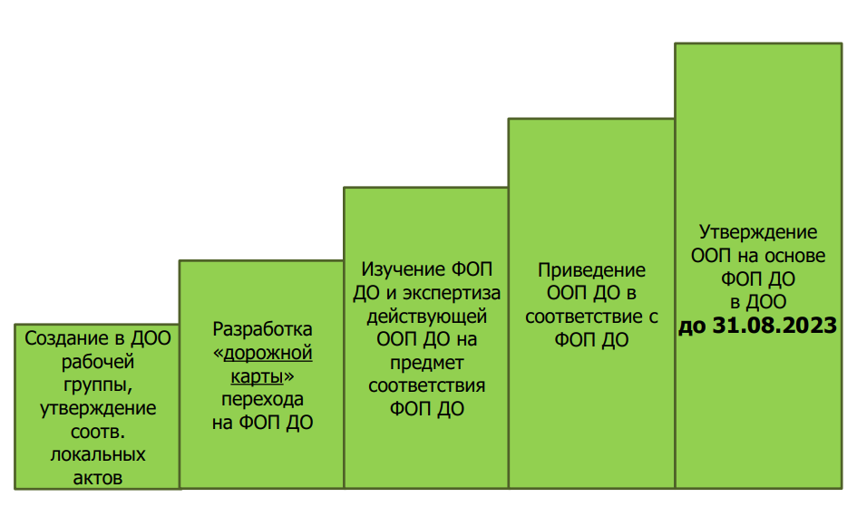
Порядок действий

Slide 10
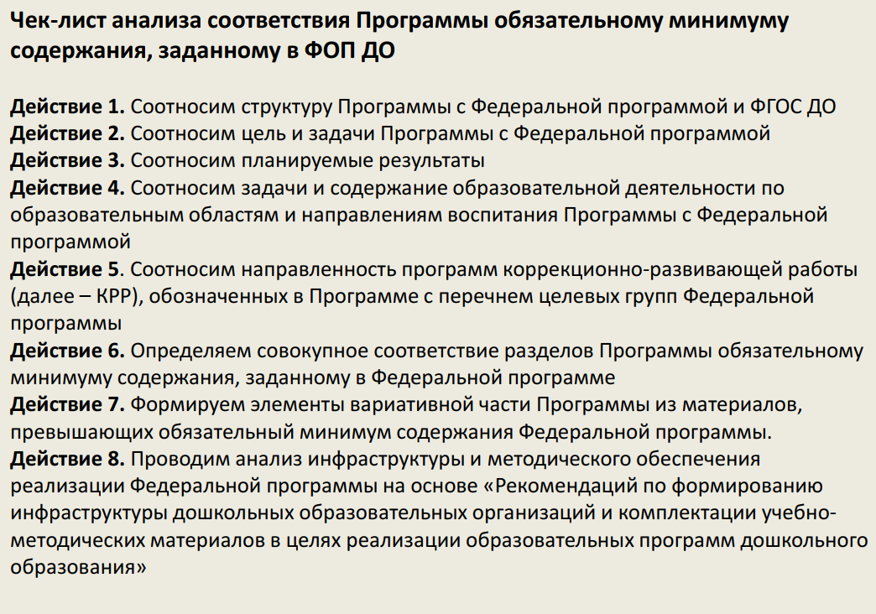
https://disk.yandex.ru/i/AjqG_ck2gzbXlw
https://docs.edu.gov.ru/document/f4f7837770384bfa1faa1827ec8d72d4/?ysclid=le6tcj9677368387754

Slide 11
Методические материалы
https://disk.yandex.ru/d/fLVdFqqlhKz5lg

